Slide 1
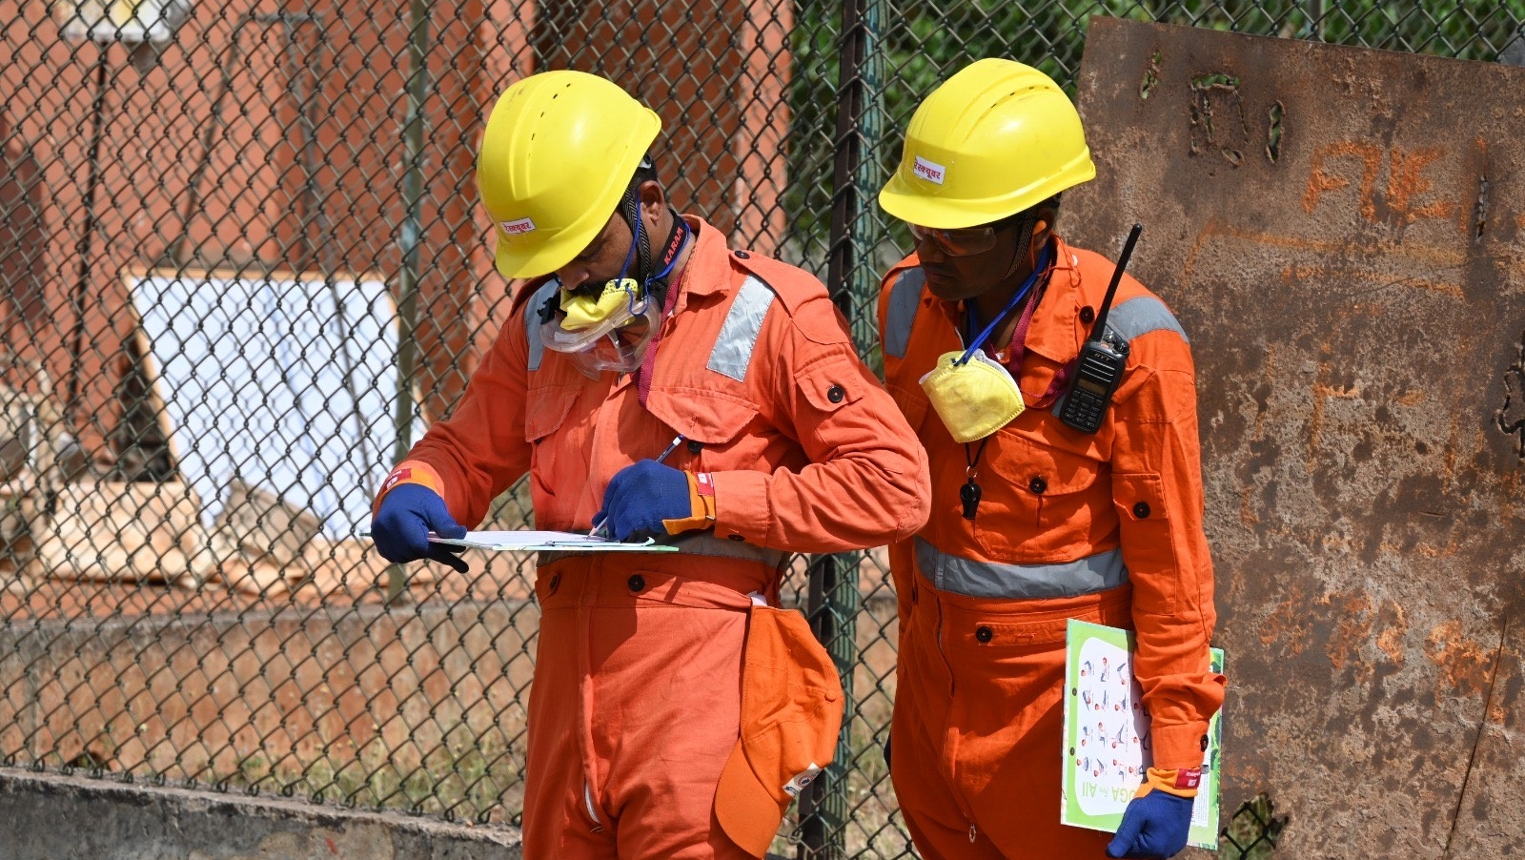



मृत शरीर प्रबंधन और शव प्रबंधन
पाठ 05
शव प्रबंधन के दौरान सूचना प्रबंधन
Vetted by –Sh.Pushpendra Kumar, DC
2 BN NDRF
NDRF | DBM-CM | INDIA
PPT 5 - 1

Slide 2
उद्देश्य
इस पाठ को पूरा करने पर, आप सक्षम होंगे:
1
  जानकारी प्रबंधन और जानकारी के प्रवाह के 05 चरणों से परिचित हों।
  जानकारी के प्रसार के विभिन्न पहलुओं के बारे में जानें।
  DBM के दौरान मीडिया प्रबंधन और अफवाह नियंत्रण के बारे में जानें।
2
3

Slide 3
उद्देश्य
इस पाठ को पूरा करने पर, आप सक्षम होंगे:
4
  DBM के दौरान डेटा गोपनीयता और अंतर एजेंसी समन्वय के बारे में जानें।
  जानें सूचना केंद्र और 06 महत्वपूर्ण जानकारी जिसे प्रदान किया जाना है।
  DBM के दौरान मीडिया की भूमिका को समझें।
5
6

Slide 4
सूचना की मुख्य भूमिका क्या है?
सबसे संवेदनशील और आवश्यक कदम।
एक बहु-विशयक, बहु-चरण और समय-खपत करने वाले दृष्टिकोण को शामिल करना।
सूचनाओं की विभिन्न श्रेणियाँ
PPT 5 -

Slide 5
सूचना प्रबंधन
जानकारी का संग्रहण, भंडारण, विश्लेषण और वितरण जिला, राज्य या केंद्रीय स्तर पर एक नोडल अधिकारी या नामित एजेंसियों की निगरानी में किया जाना चाहिए।

Slide 6
क्षेत्र पुनर्प्राप्ति
सत्यापन
प्रलेखन
केंद्रीय डेटाबेस
प्रसार
सूचना प्रवाह का अवलोकन

Slide 7
दृश्य डेटा संग्रह (क्षेत्र)
रिकॉर्ड स्थान (जीपीएस), समय, फोटो (इन-सिटू), गवाहों के नाम
रिकवरी प्वाइंट पर अस्थायी अद्वितीय पहचानपत्र प्रदान करें
शरीर, सामान, दृश्य पहचान पत्रों की स्थिति का रिकॉर्ड करें
डेटाबेस की तैयारी
Notes:
Minimize handling before police/forensic clearance; use waterproof forms.

Slide 8
टैगिंग, हिरासत की श्रृंखला और सबूत
सभी साक्ष्यों की प्रणालीबद्ध लेबलिंग और उचित दस्तावेज़ीकरण
सिर और बैग पर टिकाऊ टैग लगाएं; सामान को अलग-अलग टैग करें
हस्ताक्षरों के साथ कस्टडी लॉग की श्रृंखला बनाए रखें
सबूत के लिए कंटेनरों को सील और लेबल करें

Slide 9
जानकारी का भंडारण (केंद्रीय डेटाबेस)
पुष्ट संख्याओं और स्थानों के साथ SITREP
जानकारी, जिसमें मूल्यवान व्यक्तिगत वस्तुएं और फ़ोटोग्राफ़ शामिल हैं
केंद्रीय डैशबोर्ड स्थिति दिखा रहा है: ठीक हुए, पहचान लिए गए, जारी किए गए, अज्ञात
पुलिस, स्वास्थ्य, मजिस्ट्रेट और परिवार के संपर्क के लिए पहुंच स्तर

Slide 10
पुष्टिकरण और पहचान (जानकारी का विश्लेषण)
घटना कमांड पोस्ट (ICP) के स्तर पर
जानकारी की तुलना
सॉफ़्टवेयर आधारित विश्लेषण
प्राथमिक पहचान: रिश्तेदारों द्वारा दृश्य, दस्तावेज़
द्वितीयक: उंगलियों के निशान, दांत, यदि आवश्यक हो तो डीएनए
जनता के सामने घोषणा करने से पहले दो-चरणीय सत्यापन

Slide 11
सूचना का प्रचार
आवश्यकता-आधारित और केवल नोडल व्यक्ति द्वारा प्रदान किया जाना चाहिए
जिला अधिकारियों के पास एक मीडिया योजना और जन संपर्क अधिकारी होना चाहिए
सत्यापित साधनों (इंटरनेट, सूचना पट्ट, समाचार पत्र, टेलीविजन, रेडियो) के माध्यम से प्रदान किया जाएगा

Slide 12
सूचना का प्रचार
Cont…
मीडिया को तस्वीरों और व्यक्तिगत रिकॉर्ड्स तक सीधे पहुँच की अनुमति नहीं दी जानी चाहिए।
सही जानकारी सही व्यक्ति को और जानने की आवश्यकता के आधार पर
विभिन्न समर्थन सेवाओं के बारे में जानकारी

Slide 13
मीडिया प्रबंधन और अफवाह नियंत्रण
प्राधिकृत अधिकारियों को कई माध्यमों के जरिए समय पर और सटीक जानकारी प्रदान करने की आवश्यकता है।
प्रोएक्टिव मीडिया सहभागिता
समय पर सूचना
निगरानी और सक्रिय अफवाहों का मुकाबला।
पारदर्शिता

Slide 14
डेटा गोपनीयता और गोपनीयता
बिना अनुमति के व्यक्तिगत पहचानकर्ताओं को प्रकाशित न करें।
भंडारण को सुरक्षित करें और नियंत्रित पहुंच सुनिश्चित करें।
RTI और संवेदनशील डेटा पर कानूनी निर्देशों का पालन करें।
संदर्भीय अखंडता।
सुरक्षा उपाय।
PPT 5 -

Slide 15
अज्ञात और अप्राप्त शवों की प्रक्रिया
अस्थायी भंडारण और सक्रिय ट्रेसिंग प्रयास।
सार्वजनिक नोटिस, पुलिस पंजीकरण, जहां संभव हो, DNA नमूना लेना.
कानूनी अवधि के बाद, मजिस्ट्रेट के आदेश के अनुसार कानूनी निपटारा।
हर कदम का दस्तावेजीकरण करें; सार्वजनिक पारदर्शिता बनाए रखें ताकि अविश्वास से बचा जा सके।

Slide 16
अंतर सरकारी समन्वय
जानकारी को प्रबंधित करें और हितधारकों (पुलिस, स्वास्थ्य, पशुपालन, आपदा प्रबंधन प्राधिकरण, राष्ट्रीय आपदा मोचन बल, गैर सरकारी संगठन, फॉरेंसिक प्रयोगशालाएं) के बीच आकलन गतिविधियों का समन्वय करें
आवश्यक संसाधनों की पहचान करें (फोरेंसिक टीमें, शवगृह, लाश के बैग आदि)
संयुक्त ब्रीफिंग और साझा डैशबोर्ड
PPT 5-

Slide 17
सूचना केंद्र
एक सूचना केंद्र उस स्थान पर स्थापित किया जाएगा जहां शव रखे जा रहे हैं और मृतक शरीरों पर डेटा संकलित किया जा रहा है, जिसे मृत शरीर सूची रिकॉर्ड रजिस्टर में दर्ज किया जा रहा है। (अनुपूरक-'ई')

Slide 18
अनुबंध-ई मृत शरीर इन्वेंटरी रिकॉर्ड
BODY / BODY PART INDIVIDUAL IDENTIFICATION NUMBER | Recovery |  | Storage |  | Information Recorded |  | Characteristics (Apparent) |  |  | Rmks
 | Date | Place | Date | Location | Dead Body Identification Form | Photographs | Sex | Age | Presumed Identity
 |  |  |  |  | Y=YES N=NO | Y=YES N=NO | Male Female Unknown | I=Infant C=Child A1=Adolesent A2=Adult E=Elderly

Slide 19
सूचना केंद्र
Cont…
पूर्व-मृत्यु व्यक्तिगत डेटा प्राप्त करने के लिए एक संसाधन केंद्र के रूप में कार्य करना
गुमशुदा व्यक्ति का फॉर्म बनाए रखें
कोई भी दस्तावेज़ या प्रमाण, जैसे पंचायती रजिस्टर या उपलब्ध कराए गए फ़ोटो, रखे जाएंगे।
कागजी और डिजिटल दोनों प्रतियों को बनाए रखें

Slide 20
जनता को सूचना
हेल्पलाइन नंबर।
डिस्प्ले बोर्ड।
रेडियो और टीवी घोषणा।
व्हाट्सएप समूह।
कई एसएमएस सुविधा।
सार्वजनिक घोषणा प्रणाली स्थानीय भाषा में: करने योग्य और न करने योग्य
PPT 5 -

Slide 21
सोशल मीडिया: "हम में से एक"
मीडिया की भूमिका
अफवाहों के फैलाव को रोकना
5
1
Info Mgmt
4
मृतक की पहचान में मदद करें
2
3
वास्तविक समाचार का प्रचार
समुदाय के स्वयंसेवकों की सक्रियता को प्रेरित करें

Slide 22
चुनौतियाँ और न्यूनीकरण
चुनौतियाँ:
गलत जानकारी
संसाधन सीमाएँ
संस्कृतिक संवेदनशीलता
तकनीकी विफलता
निवारण:
पूर्व-लिखित संदेश
अतिरिक्तता
समुदाय संपर्क अधिकारी
धार्मिक/समुदाय नेताओं को शामिल करें

Slide 23
मुख्य संदर्भ
NDMA (2010): मृतकों के प्रबंधन पर दिशा-निर्देश
MoHFW: कोविड-19 मृत शरीर प्रबंधन एसओपी (2020-21))
एनएचआरसी सलाह (2021) और प्रमुख सुप्रीम कोर्ट के आदेश
WHO और ICRC के मृत शरीर प्रबंधन पर मार्गदर्शन

Slide 24
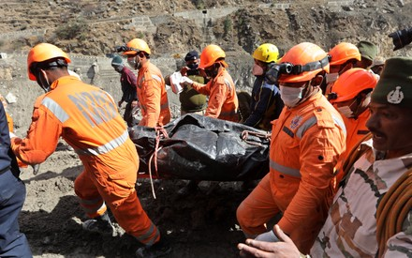

THANK YOU

